Slide 1

Hogyan jussunk el (A-ból) C-be
Barsi Márk
2020. október 7.

Slide 2

Demo

Slide 3
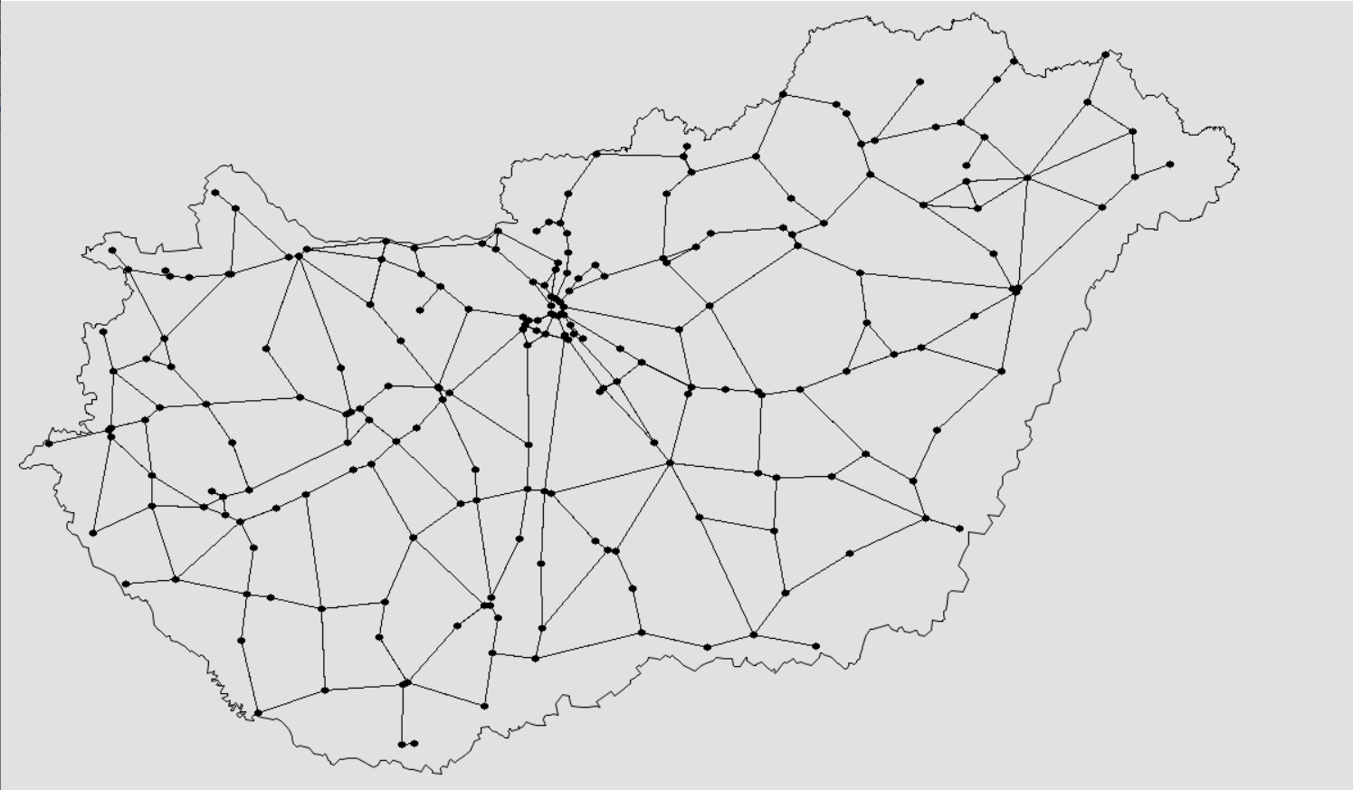
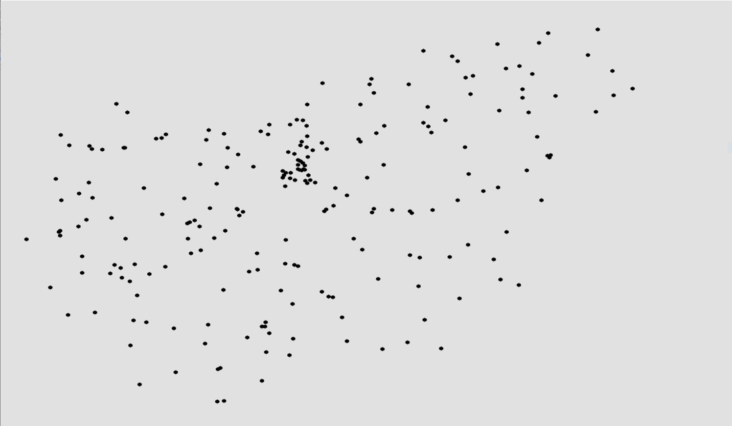
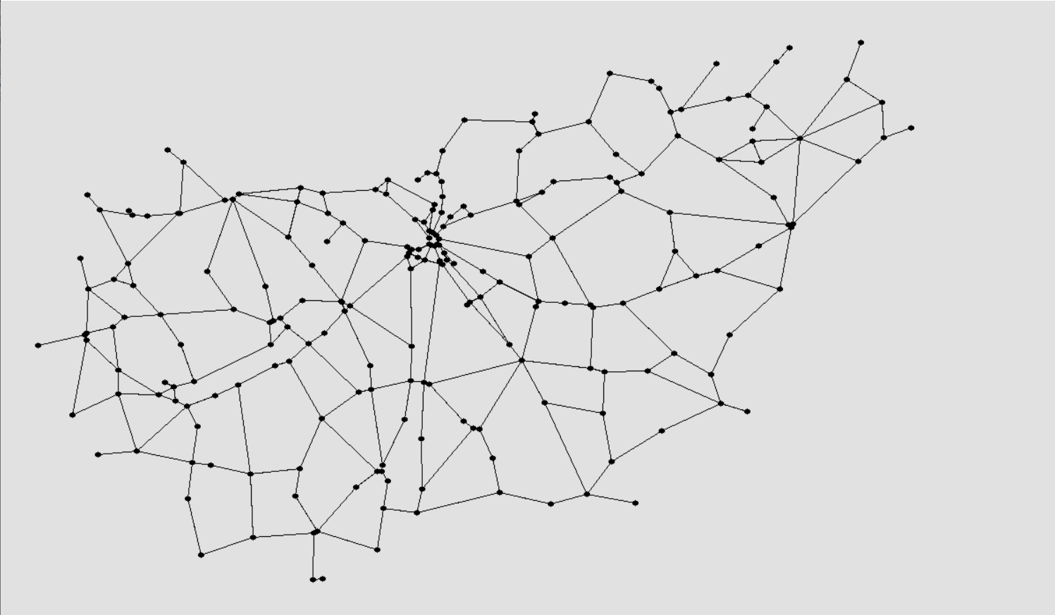
Feltétel I: Adatok

Slide 4
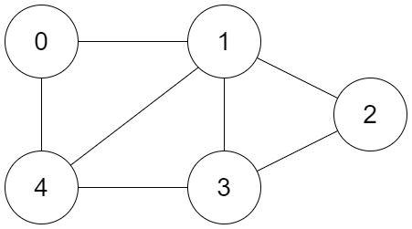
Mini példa

Slide 5
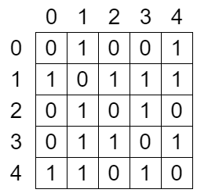
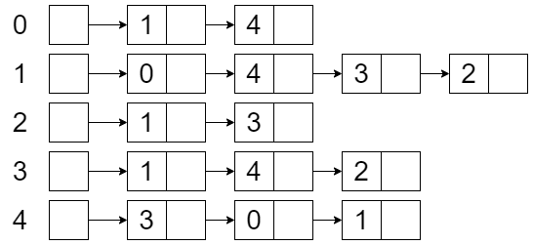
Adatok tárolása
Szomszédsági mátrix
Szomszédsági lista

Slide 6
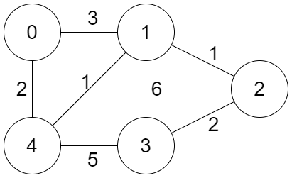
Kicsit bonyolultabb példa

Slide 7
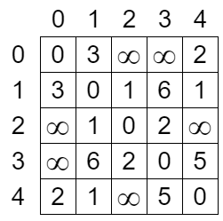
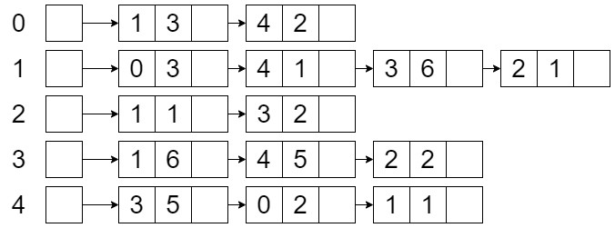
Adatok tárolása
Szomszédsági mátrix
Szomszédsági lista

Slide 8

Feltétel II: Algoritmus
Legrövidebb út keresése
De mégis milyen megoldások vannak erre?
Demo 2

Slide 9
Feltétel II: Algoritmus
Legrövidebb út keresése
Nagyon sok kész megoldás
Brute-force
Szélességi keresés
Dijkstra algoritmus
A* keresés
Eltérő útvonal
Futási idő
Kód komplexitása

Slide 10
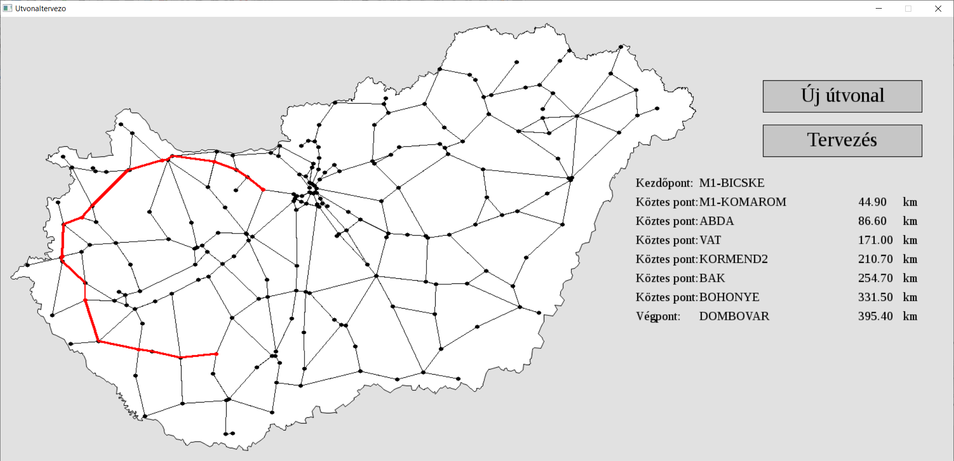

Feltétel III: Grafikus felület

Slide 11


Kódok: GitHub
Útvonaltervező C-ben:
https://github.com/barsimark/route_planner_HU
Demo Python-ban:
https://github.com/barsimark/pathfinding_pygame
Köszönöm a figyelmet!

